Slide 1



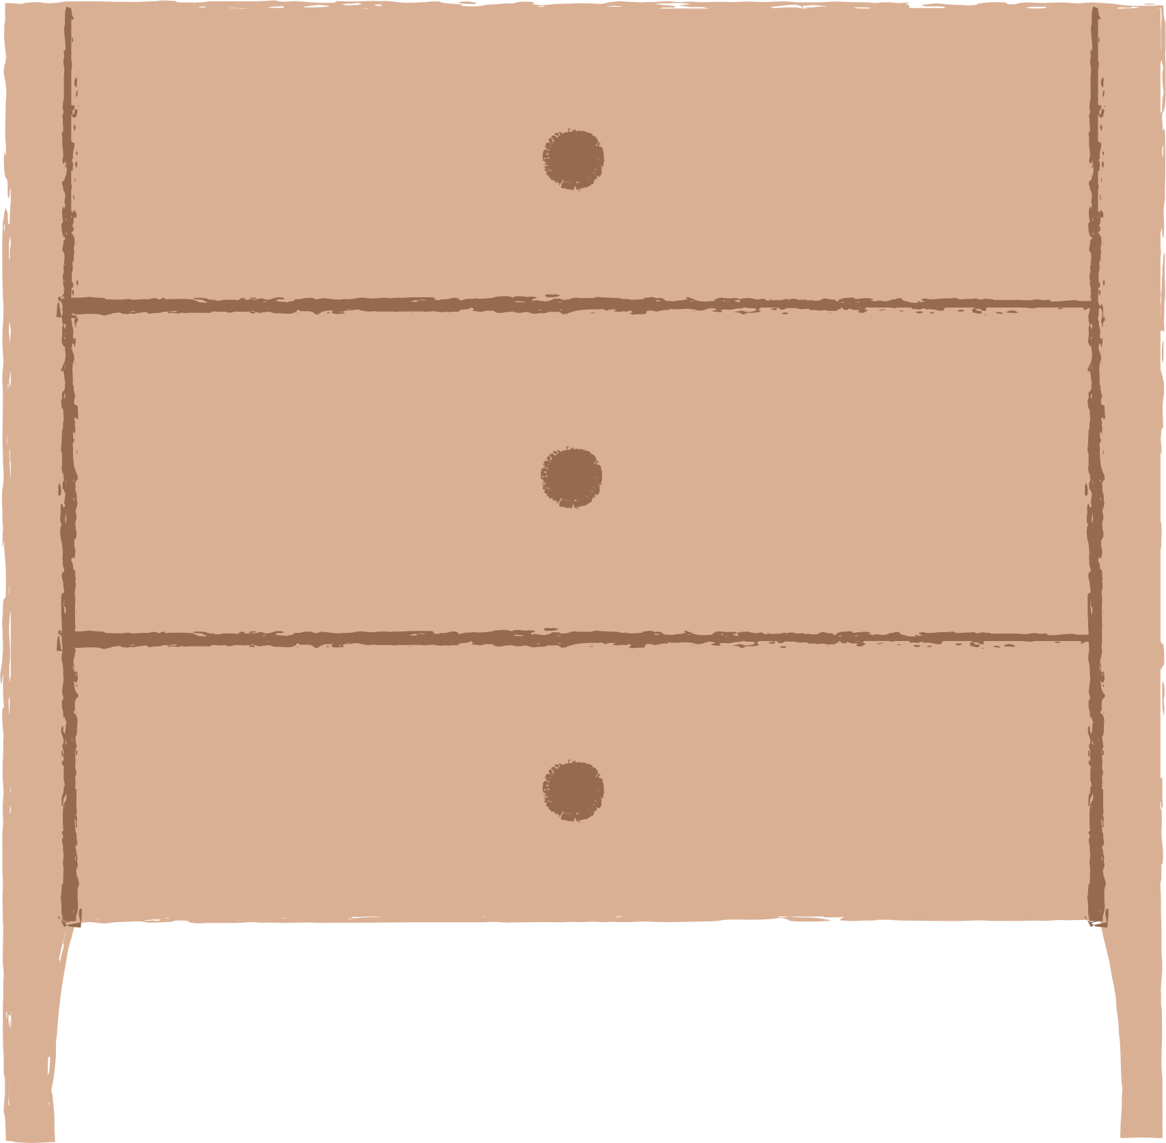
CHÀO MỪNG CÁC EM
ĐẾN VỚI BÀI GIẢNG HÔM NAY

Slide 2

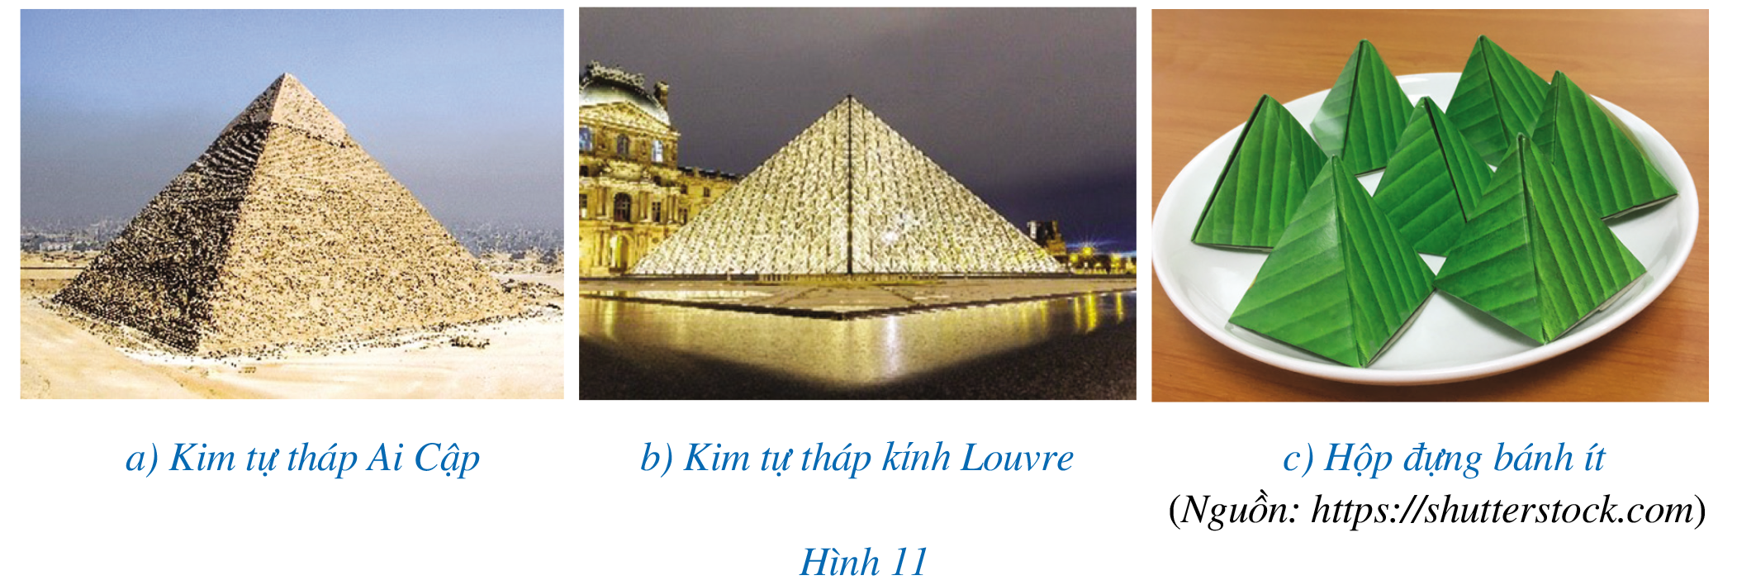


KHỞI ĐỘNG
Những hình khối có dạng như Hình 11 thường được gọi là hình gì?

Slide 3


BÀI 2:
HÌNH CHÓP TỨ GIÁC ĐỀU

Slide 4

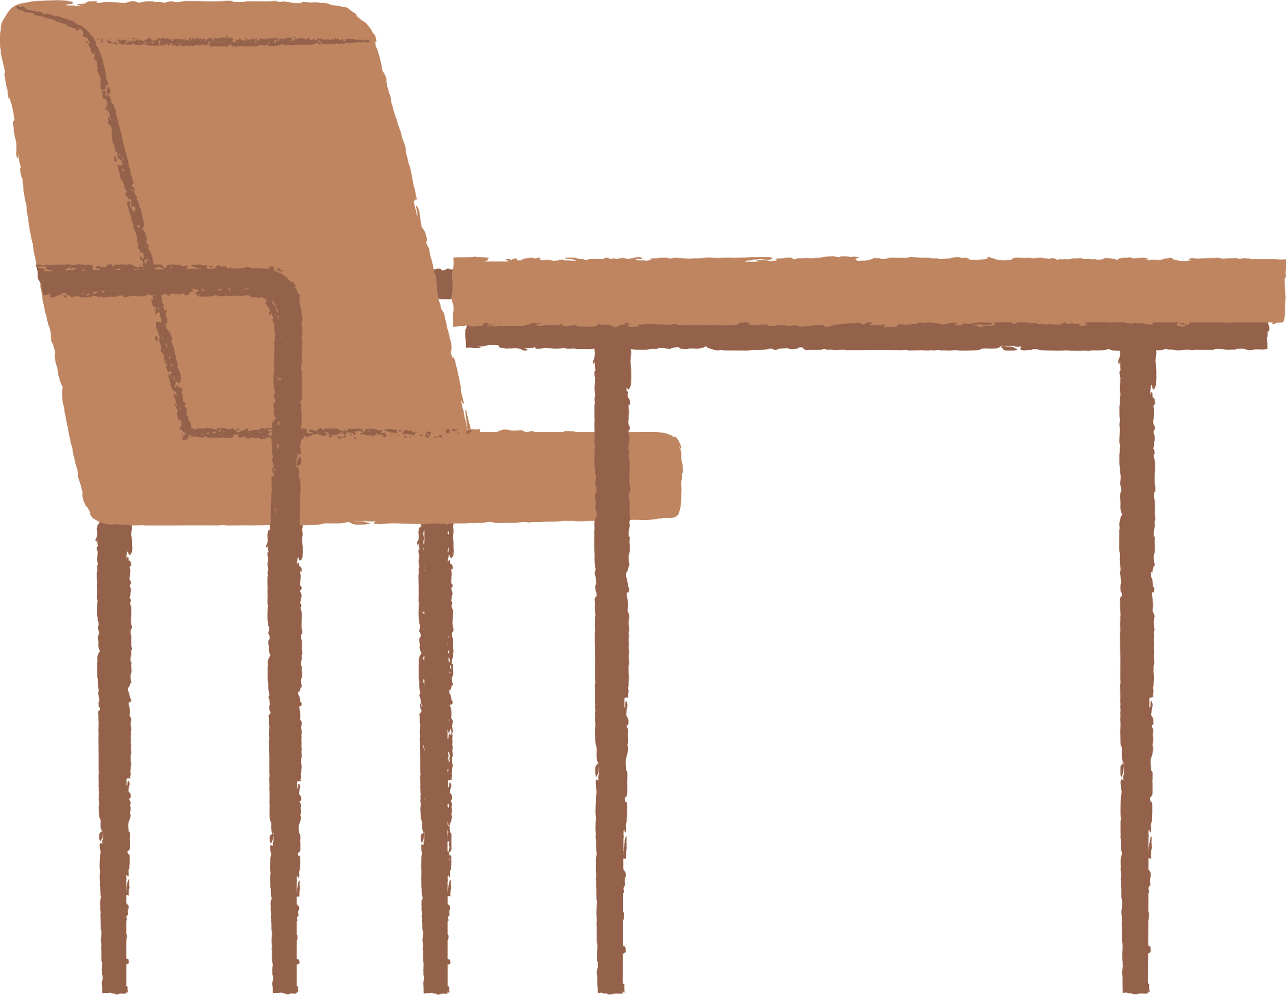
NỘI DUNG BÀI HỌC
I
Hình chóp tứ giác đều
II
Diện tích xung quanh của hình chóp tứ giác đều
III
Thể tích của hình chóp tứ giác đều

Slide 5

I. HÌNH CHÓP TỨ GIÁC ĐỀU

Slide 6

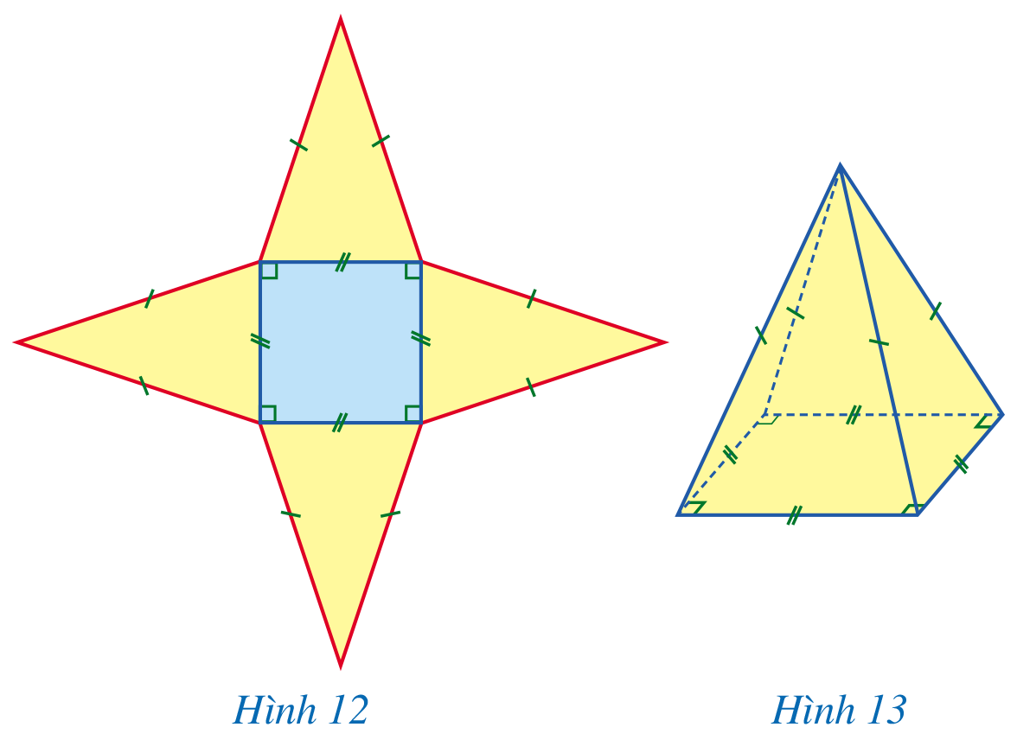
Hình chóp tứ giác đều là gì?
Thực hiện các họat động sau:
a) Vẽ trên giấy (hay bìa mỏng) 4 hình tam giác với các cạnh và vị trí như ở Hình 12;
b) Cắt rời theo đường viền (màu đỏ), của hình vừa vẽ (phần tô màu) và gấp lại để được hình chóp tam giác đều như ở Hình 13;
HĐ 1:
c) Quan sát hình chóp tam giác đều ở Hình 13 và nêu số mặt, số cạnh của hình chóp tam giác đều đó.
Nhận xét: Hình chóp tam giác đều có 5 mặt, 8 cạnh.

Slide 7
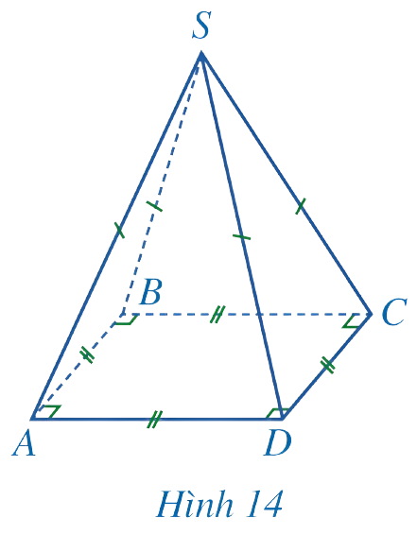
Quan sát hình chóp tứ giác đều ở Hình 14 và đọc tên các mặt, các cạnh, đỉnh của hình chóp tứ giác đó.
HĐ 2:

Slide 8
Nhận xét: Ở Hình 4, ta có;
– Hình chóp tứ giác đều S.ABCD
– Mặt đáy ABCD là một hình vuông;
– Các mặt bên là SAB, SBC, SCD, SDA là những tam giác cân tại S.

Slide 9
– Các cạnh đáy AB, BC, CD, DA bằng nhau.
– Các cạnh bên SA, SB, SC, SC bằng nhau.
– S gọi là đỉnh của hình chóp tứ giác đều S.ABCD.

Slide 10
II. DIỆN TÍCH XUNG QUANH CỦA HÌNH CHÓP TỨ GIÁC ĐỀU

Slide 11

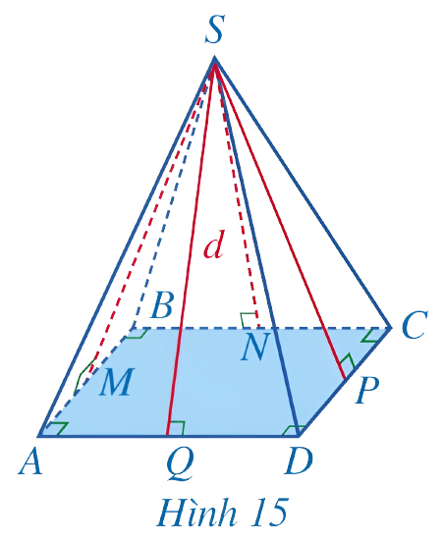
Cho hình chóp tứ giác đều S.ABCD. Tổng diện tích của các tam giác (mặt bên) SAB, SBC, SCD, SDA gọi là diện tích xung quanh của hình chóp tứ giác đều S.ABCD.
Gọi SM, SN, SP, SQ lần lượt là đường cao của các tam giác SAB, SBC, SCD, SDA (Hình 15). Mỗi đoạn thẳng SM, SN, SP, SQ đều được gọi là trung đoạn của hình chóp tứ giác đều S.ABCD

Slide 12

Diện tích xung quanh của hình chóp tứ giác đều bằng nửa tích của chu vi đáy với độ dài trung đoạn.
Tức là:
$$S_{xq}=\frac{1}{2}. C. d$$
Trong đó: $S_{xq}$ là diện tích xung quanh, C là chu vi đáy, d là độ dài trung đoạn của hình chóp tứ giác đều.

Slide 13



Ví dụ 1 (SGK – tr85)
Cho một hình chóp tứ giác đều có độ dài cạnh đáy bằng 6 cm và độ dài trung đoạn bằng 7 cm. Tính diện tích xung quanh của hình chóp tứ giác đều đó
Giải
Diện tích xung quanh của hình chóp tứ giác đều:
S_{xq} = $\frac{1}{2}$ . (6 . 4) . 7 = 84 (cm²)

Slide 14

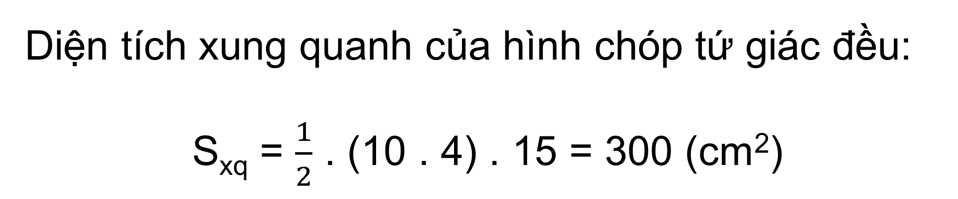
Luyện tập
Cho một hình chóp tứ giác đều có độ dài cạnh đáy bằng 10 cm và độ dài trung đoạn bằng 15 cm. Tính diện tích xung quanh của hình chóp tứ giác đều đó
Giải
Diện tích xung quanh của hình chóp tứ giác đều:
S_{xq} = $\frac{1}{2}$ . (10 . 4) . 15 = 300 (cm²)

Slide 15
III. THỂ TÍCH CỦA HÌNH CHÓP TỨ GIÁC ĐỀU

Slide 16

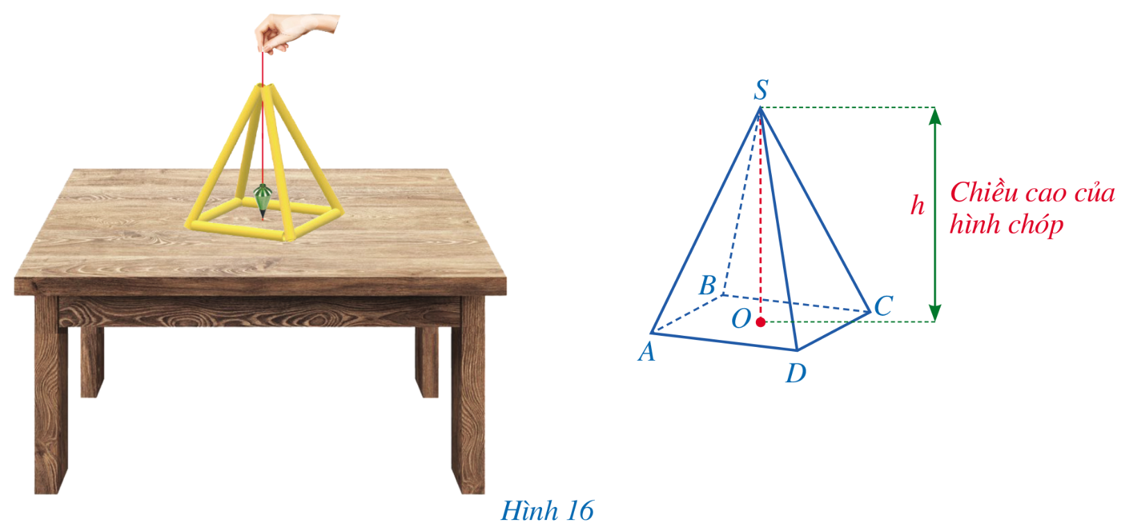


Xét vật thể có dạng hình chóp tứ giác đều S.ABCD như Hình 16. Thả dây dọi từ đỉnh S của hình chóp đó sao cho quả dọi chạm mặt đáy của hình chóp tại điểm O.
Ta gọi độ dài đoạn thẳng SO là chiều cao của hình chóp tam giác đều S.ABC

Slide 17
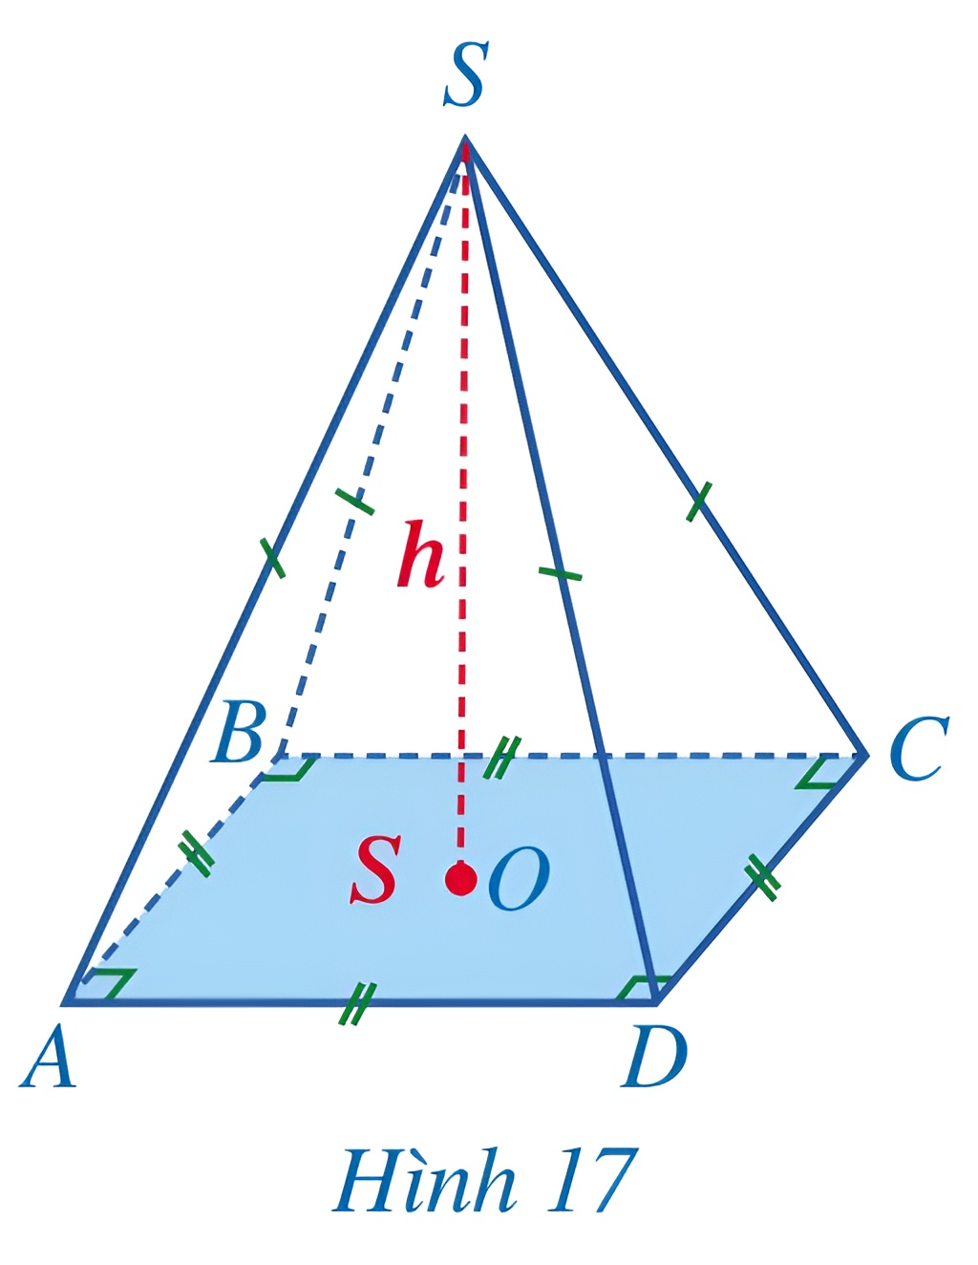

Thể tích của hình chóp tứ giác đều bằng một phần ba tích của diện tích đáy với chiều cao.
Tức là,
$$V=\frac{1}{3}.S. h,$$
Trong đó: V là thể tích, S là diện tích đáy, h là chiều cao của hình chóp tứ giác đều.

Slide 18
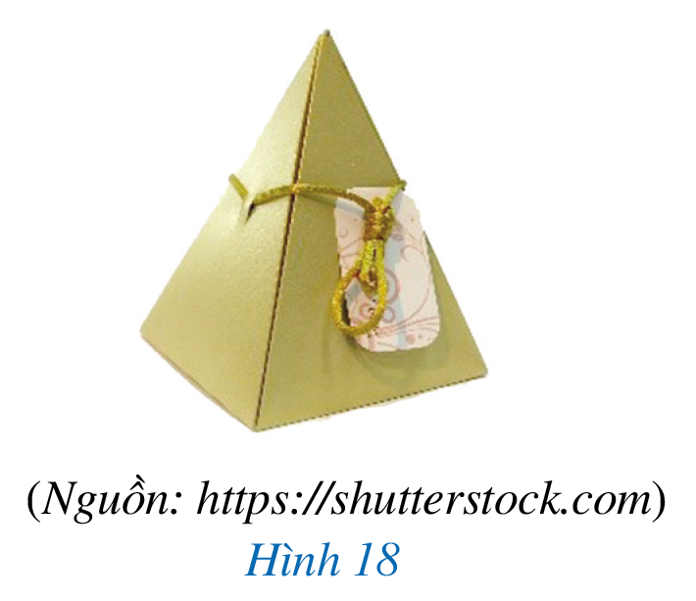
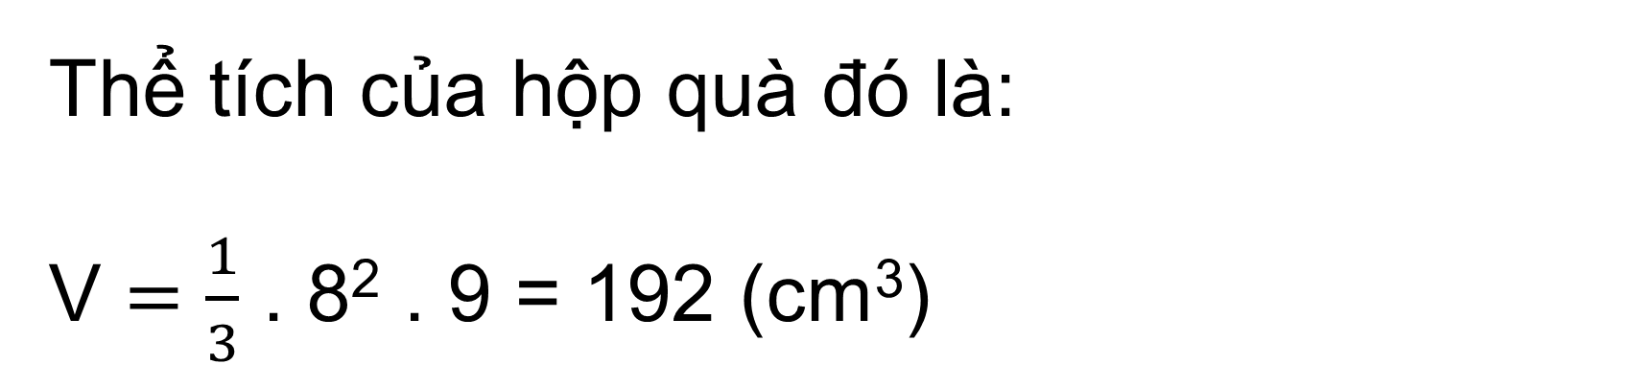
Ví dụ 2 (SGK – tr86)
Một khối rubik có dạng hình chóp tam giác đều với diện tích đáy khoảng 22,45 cm² và chiều cao khoảng 5,88 cm (Hình 8). Tính thể tích của khối rubik đó.
Giải
Thể tích của hộp quà đó là:
V $=\frac{1}{3}$ . 8² . 9 = 192 (cm³)

Slide 19
LUYỆN TẬP

Slide 20


TRÒ CHƠI AI LÀ TRIỆU PHÚ

Slide 21
01:00
00:59
00:58
00:57
00:56
00:55
00:54
00:53
00:52
00:51
00:50
00:49
00:48
00:47
00:46
00:45
00:44
00:43
00:42
00:41
00:40
00:39
00:38
00:37
00:36
00:35
00:34
00:33
00:32
00:31
00:30
00:29
00:28
00:27
00:26
00:25
00:24
00:23
00:22
00:21
00:20
00:19
00:18
00:17
00:16
00:15
00:14
00:13
00:12
00:11
00:10
00:09
00:08
00:07
00:06
00:05
00:04
00:03
00:02
00:01
00:00
Câu 1. Hình chóp tứ giác đều có mặt bên là hình gì?
A. Tam giác cân
B. Tam giác đều
C. Tam giác vuông
D. Tam giác vuông cân

Slide 22




01:00
00:59
00:58
00:57
00:56
00:55
00:54
00:53
00:52
00:51
00:50
00:49
00:48
00:47
00:46
00:45
00:44
00:43
00:42
00:41
00:40
00:39
00:38
00:37
00:36
00:35
00:34
00:33
00:32
00:31
00:30
00:29
00:28
00:27
00:26
00:25
00:24
00:23
00:22
00:21
00:20
00:19
00:18
00:17
00:16
00:15
00:14
00:13
00:12
00:11
00:10
00:09
00:08
00:07
00:06
00:05
00:04
00:03
00:02
00:01
00:00
Câu 2. Hình chóp tứ giác đều có chiều cao h, diện tích đáy S. Khi đó, thể tích V của hình chóp đều bằng
A. $V=S.h$
B. $V=\frac{1}{2}.S.h$
C. $V=\frac{1}{3}. S.h$
D.$V= 3.S.h$

Slide 23




01:00
00:59
00:58
00:57
00:56
00:55
00:54
00:53
00:52
00:51
00:50
00:49
00:48
00:47
00:46
00:45
00:44
00:43
00:42
00:41
00:40
00:39
00:38
00:37
00:36
00:35
00:34
00:33
00:32
00:31
00:30
00:29
00:28
00:27
00:26
00:25
00:24
00:23
00:22
00:21
00:20
00:19
00:18
00:17
00:16
00:15
00:14
00:13
00:12
00:11
00:10
00:09
00:08
00:07
00:06
00:05
00:04
00:03
00:02
00:01
00:00
Câu 3. Một hình chóp tứ giác đều có độ dài cạnh đáy bằng 6 cm, độ dài trung đoạn bằng 5 cm. Diện tích xung quanh của hình chóp đều đó là
Câu 2. Hình chóp tứ giác đều có chiều cao h, diện tích đáy S. Khi đó, thể tích V của hình chóp đều bằng
A.$72 cm^{2}$
B.$64 cm^{2}$
C.$60 cm^{2}$
D.$52 cm^{2}$

Slide 24



01:00
00:59
00:58
00:57
00:56
00:55
00:54
00:53
00:52
00:51
00:50
00:49
00:48
00:47
00:46
00:45
00:44
00:43
00:42
00:41
00:40
00:39
00:38
00:37
00:36
00:35
00:34
00:33
00:32
00:31
00:30
00:29
00:28
00:27
00:26
00:25
00:24
00:23
00:22
00:21
00:20
00:19
00:18
00:17
00:16
00:15
00:14
00:13
00:12
00:11
00:10
00:09
00:08
00:07
00:06
00:05
00:04
00:03
00:02
00:01
00:00
Câu 4: Một hình chóp tứ giác đều có thể tích bằng 48 $cm^{3}$, chiều cao bằng 4 cm. Độ dài cạnh đáy của hình chóp tứ giác đều đó là:
A. $5$
B. 6
C. $7$
D. 8

Slide 25
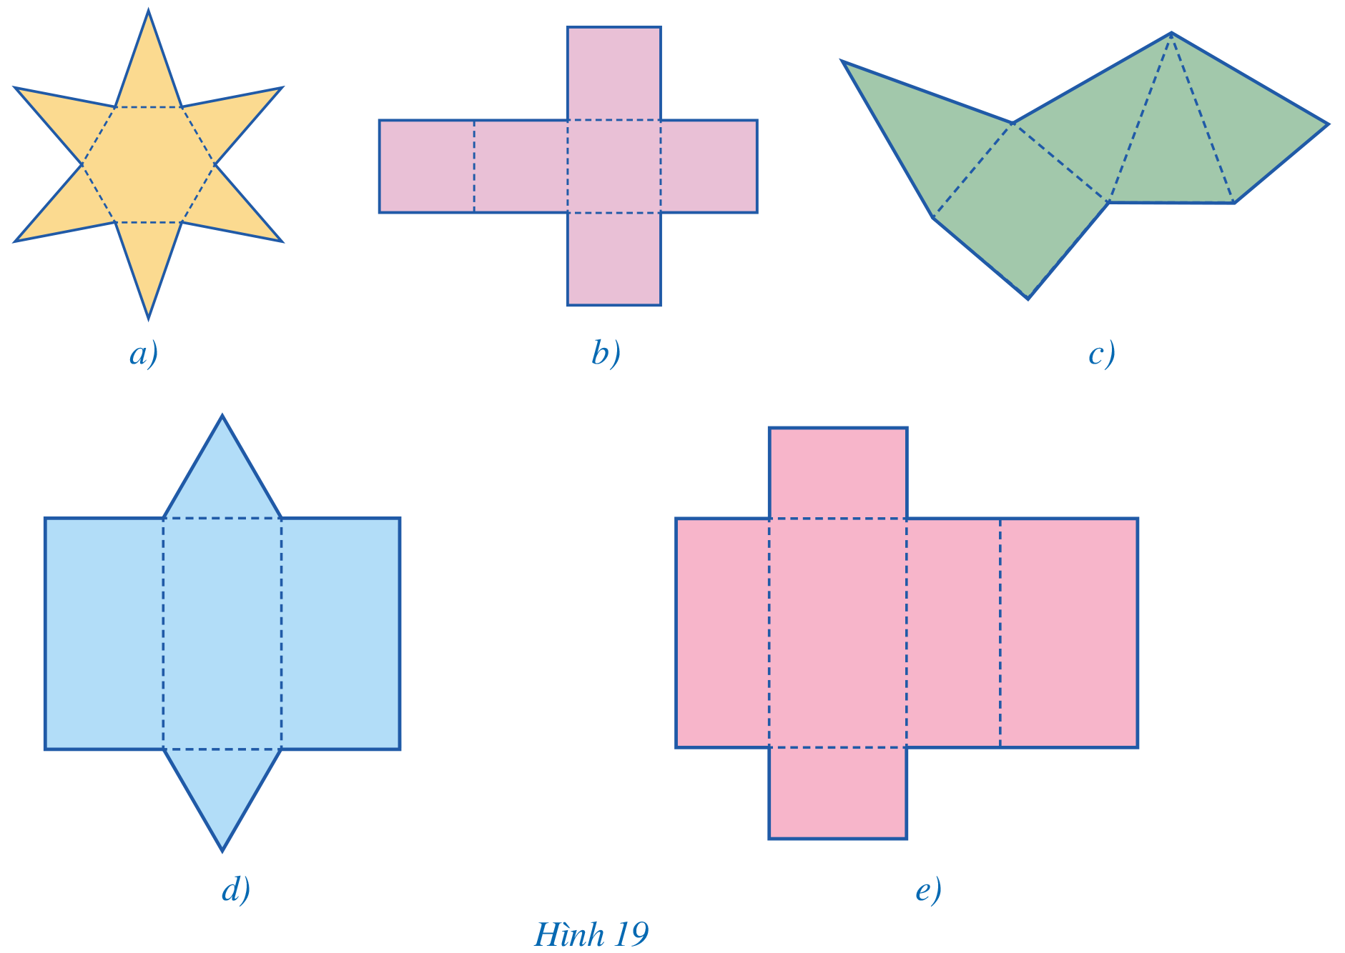

Bài 1. (SGK – tr.87)
Trong các miếng bìa ở hình 19a, 19b, 19c, 19d, 19e miếng bìa nào có thể gấp lại (theo các nét đứt) để được hình chóp tứ giác đều?

Slide 26
Bài 1. (SGK – tr.87)
Giải
Hình chóp tứ giác đều có 5 mặt, trong đó có 1 mặt đáy là hình vuông và 4 mặt bên là các tam giác cân.
Quan sát Hình 19 ta thấy trong tất cả các miếng bìa, chỉ có miếng bìa ở hình 19c thỏa mãn gấp được hình chóp tứ giác đều.

Slide 27




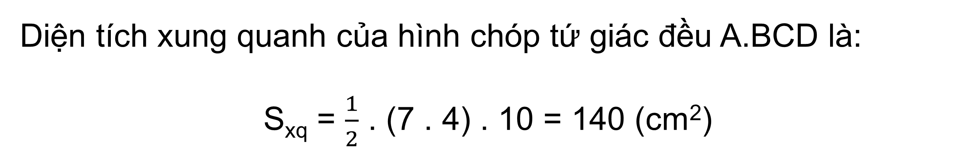
Bài 2. (SGK – tr.87)
Cho một hình chóp tứ giác đều A.BCD có độ dài cạnh đáy bằng 7 cm và độ dài trung đoạn bằng 10 cm. Tính diện tích xung quanh của hình chóp tứ giác đều đó
Giải
Diện tích xung quanh của hình chóp tứ giác đều A.BCD là:
S_{xq} = $\frac{1}{2}$ . (7 . 4) . 10 = 140 (cm²)

Slide 28
VẬN DỤNG

Slide 29

Bài 3. (SGK – tr.87)
Cho một hình chóp tứ giác đều có độ dài cạnh đáy là 15 cm và chiều cao là 8 cm. Tính thể tích của hình chóp tứ giác đều đó.
Giải
Thể tích của hình chóp tứ giác đều đó là:
V $=\frac{1}{3}$ . 15² . 8 = 600 (cm³)

Slide 30

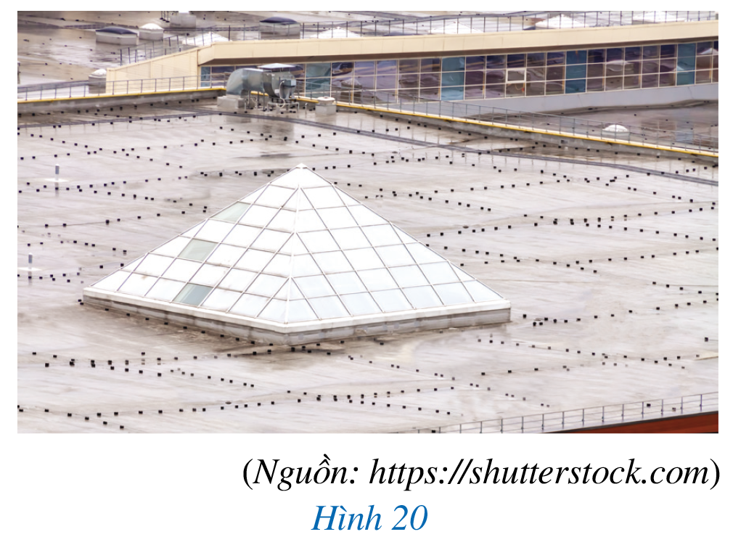

Bài 4. (SGK – tr.87)
Một mái che giếng trời có dạng hình chóp tứ giác đều với độ dài cạnh đáy khoảng 2,2 m và độ dài trung đoạn khoảng 2,8 m (Hình 20).
Cần phải trả bao nhiêu tiền để làm mái che giếng trời đó? Biết rằng giá để làm mỗi mét vuông mái che được tính là 1 800 000 đồng (bao gồm tiền vật liệu và tiền công).

Slide 31
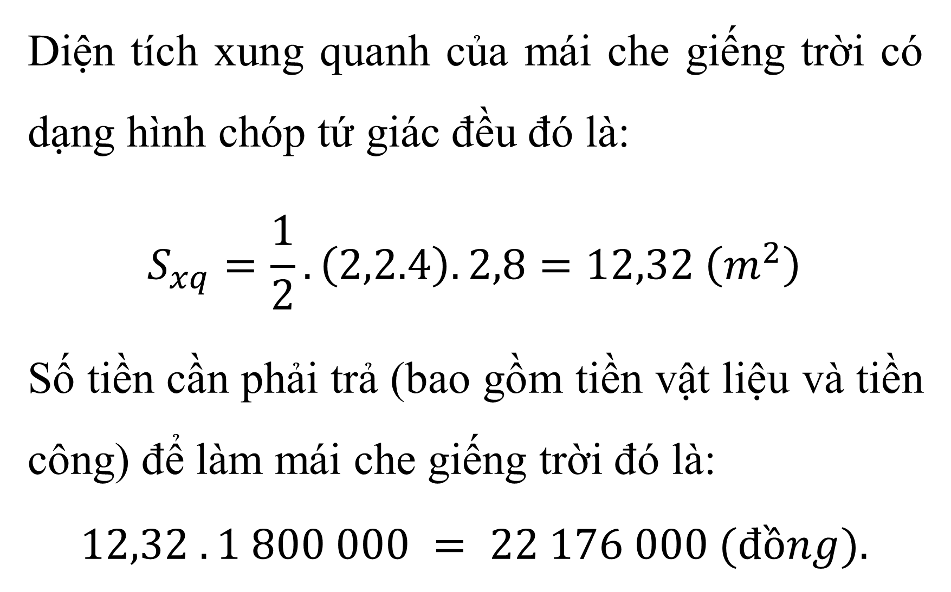
Bài 4. (SGK – tr.53)
Giải
Diện tích xung quanh của mái che giếng trời có dạng hình chóp tứ giác đều đó là:
$$S_{xq}=\frac{1}{2}. \left(2,2.4\right).2,8=12,32 \left(m^{2}\right)$$
Số tiền cần phải trả (bao gồm tiền vật liệu và tiền công) để làm mái che giếng trời đó là:
$$12,32 . 1 800 000 = 22 176 000 (đồng).$$

Slide 32

HƯỚNG DẪN VỀ NHÀ
Ghi nhớ
kiến thức trong bài.
Hoàn thành
bài tập trong SBT.
Chuẩn bị trước Bài ôn tập chương IV

Slide 33



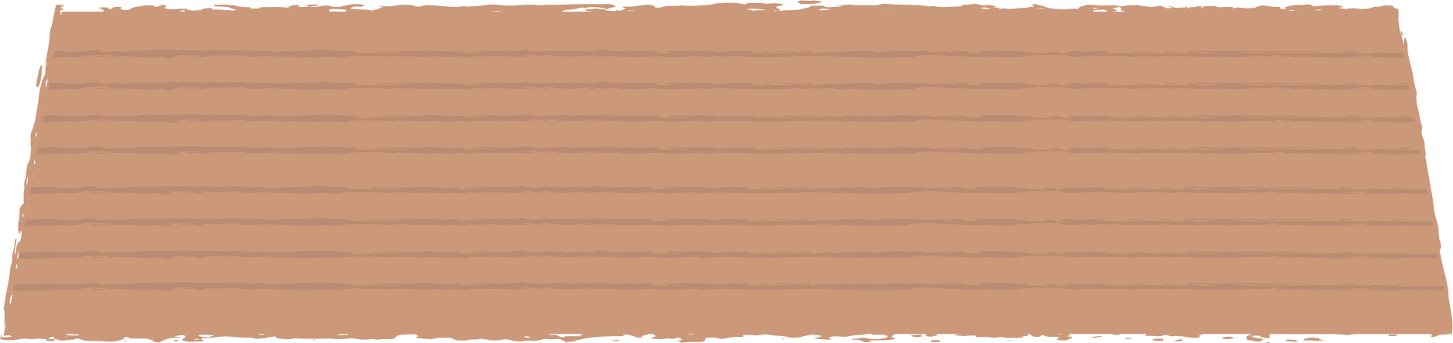
BÀI HỌC KẾT THÚC,
CẢM ƠN CÁC EM ĐÃ LẮNG NGHE

